Slide 1

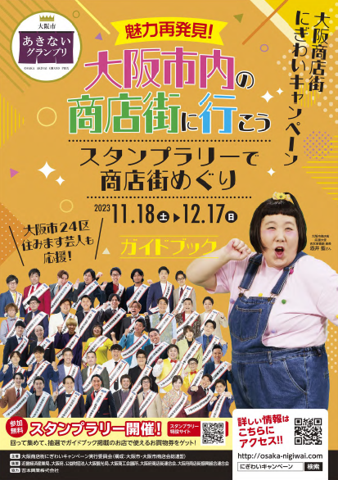
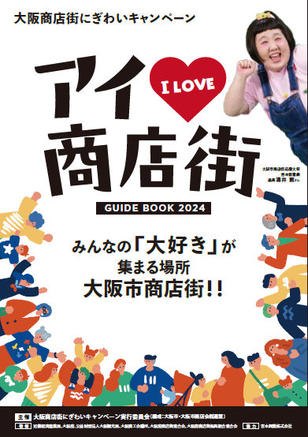
2023年・2024年で紹介しきれなかった商店街から、
お薦めの店舗をピックアップ！
「知る人ぞ知る名店」
「昔ながらの老舗」
「勢いのある新店舗」など
この機会にぜひご紹介ください！！
大阪商店街にぎわいキャンペーン
（個店ＰＲ事業）
３か年計画最終年クライマックス!!
ガイドブック2025
COMING SOON !!
？
応募期間：令和７年６月２７日（金曜日）まで
応募方法：「市内商店街個店PR事業 店舗推薦応募書」を
区商店会連盟会長の承認を得てから（承認者欄に記入）、
区商店会連盟を通じて応募期間中に大阪商店街にぎわ
いキャンペーン実行委員会事務局にご提出ください。
【お問合せ先】大阪商店街にぎわいキャンペーン実行委員会事務局
（大阪市経済戦略局産業振興課商業担当）
（TEL）06-6615-3781

